Slide 1
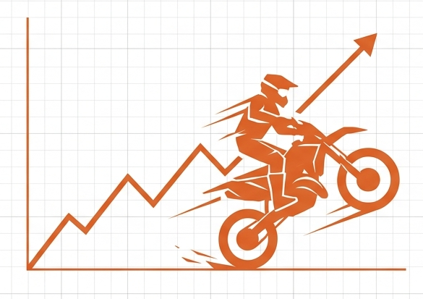
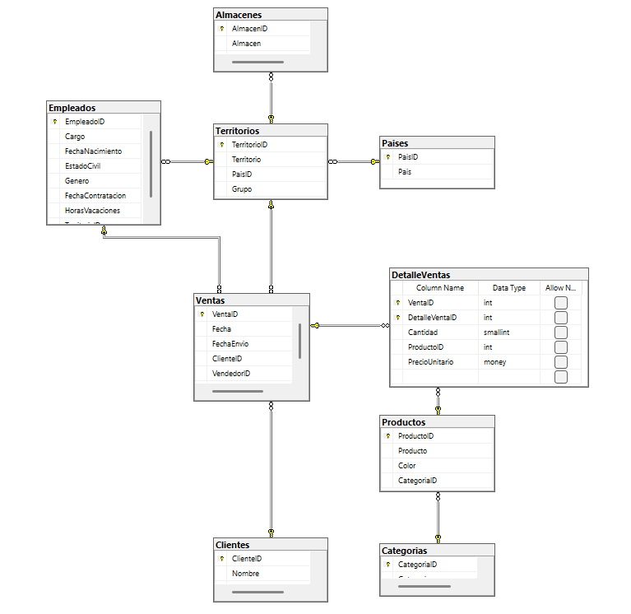
Del Modelo Transaccional a la claridad analítica
Desafío de BikeZ
Crecimiento acelerado en la venta artículos motocross
Problema Técnico
Base de datos de 9 tablas normalizadas. Ineficiente para responder preguntas de negocio a gran escala

Slide 2
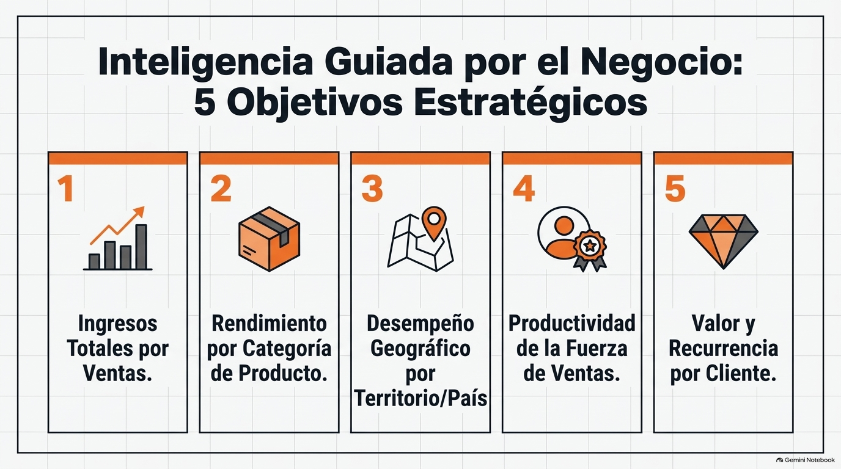
Inteligencia Guiada por el negocio: Objetivos Estratégicos
1
2
3
4
5
Ingresos Totales por Ventas
Ventas e Ingreso por producto
Venta e Ingreso por Territorio
Productividad de los empleados
Fidelización de Clientes

Slide 3
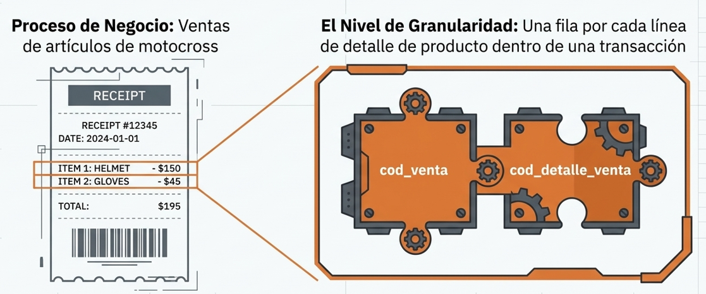
Proceso de Negocio y Enfoque de Granularidad

Slide 5
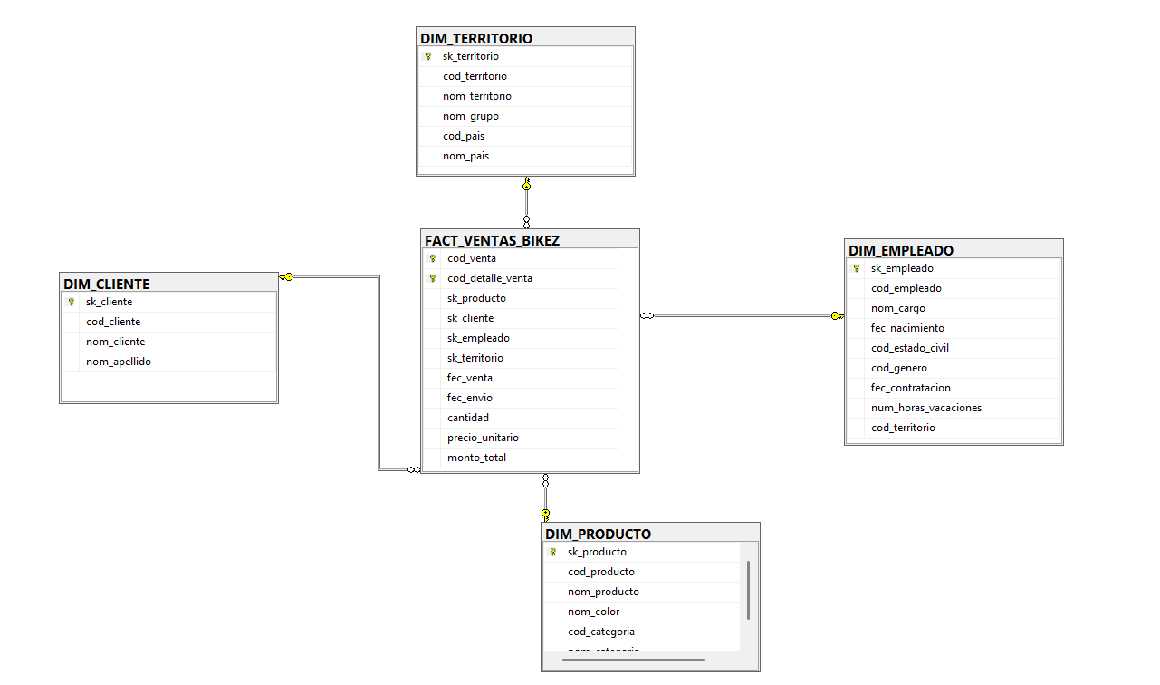
Modelo Dimensional
Se consolida Territorios y Países
Se consolida Productos y Categorías

Slide 6
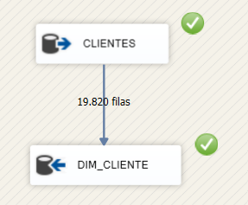
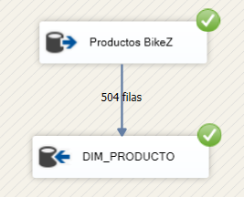
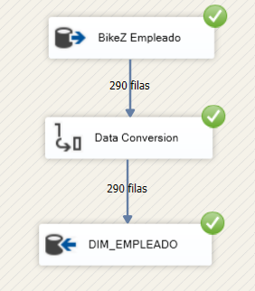
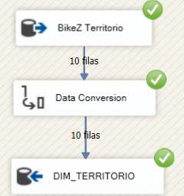
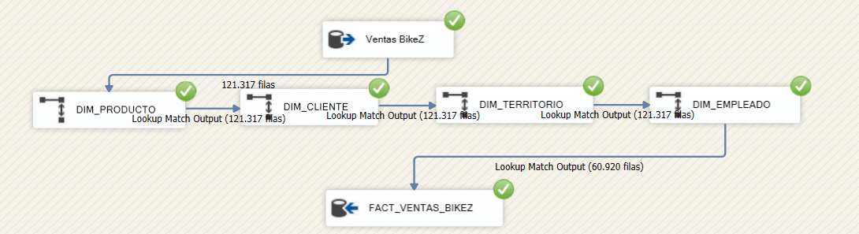
ETL SQL Server Integration Services (SSIS)

Slide 7
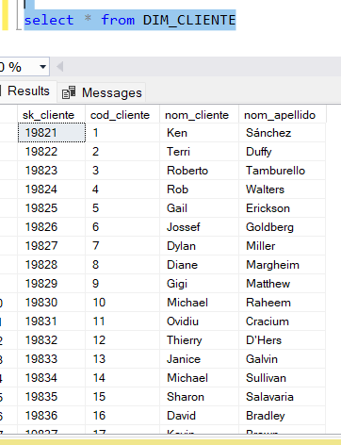
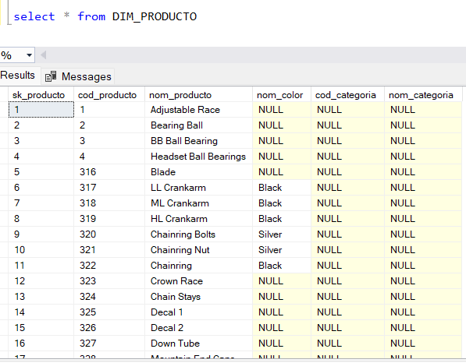
Dimensiones

Slide 8
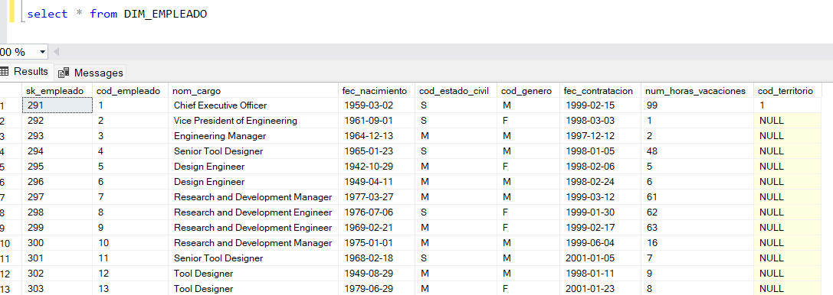
Dimensiones

Slide 9
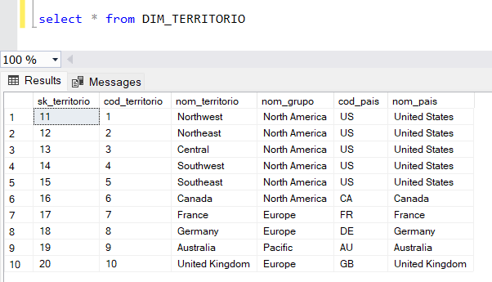
Dimensiones

Slide 10
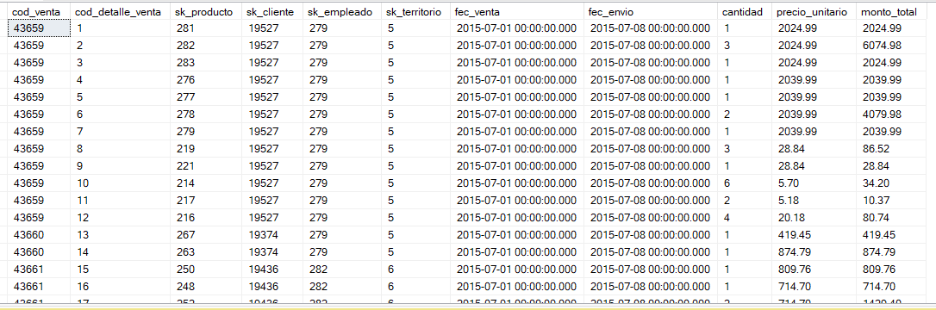
Tabla de hechos

